Slide 1
Архитектор 1С
otus.ru

Slide 2


Меня хорошо видно
& слышно?

Slide 3
Защита проекта
Тема: Заявка на командировку
Леонов Александр
Старший инженер-программист

Slide 4
План защиты
Цели проекта
Что планировалось
Используемые технологии
Что получилось
Схемы/архитектура
Выводы

Slide 5
Цели проекта
1. | Закрепить полученные навыки в рамках курса
2. | Работа с брокерами сообщений
3. | Работа с документацией по проекту
4.

Slide 6
Что планировалось
1. | Сделать отдельную подсистему ввода заявок
2. | Настроить обмен с помощью брокера
3. | Пройти полный этап от проектирование до разработки
4.

Slide 7
Используемые технологии
1. | Хранилище версий GIT
2. | Брокер сообщений RabbitMQ -
3. | Тестирование Vanessa

Slide 8
Что получилось
Ссылка на репозиторий
https://github.com/4leonov/1CARCH

Slide 9
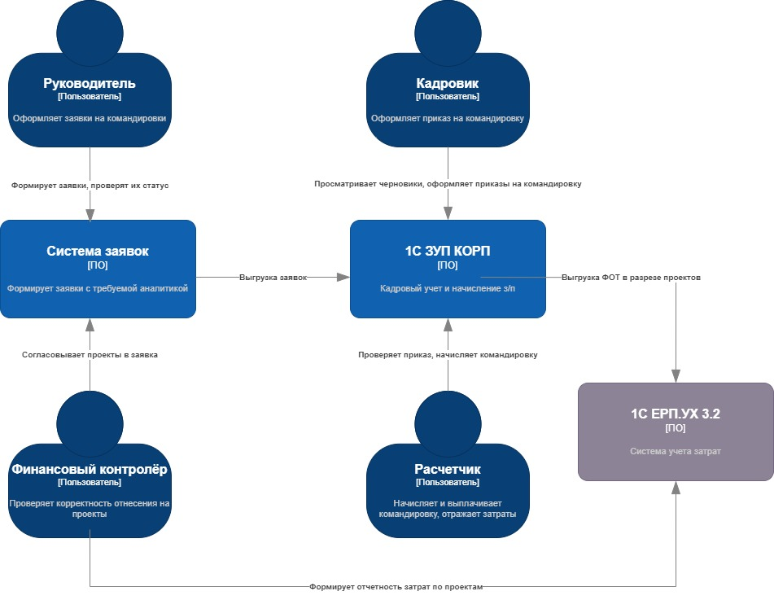
Схема контекста

Slide 10
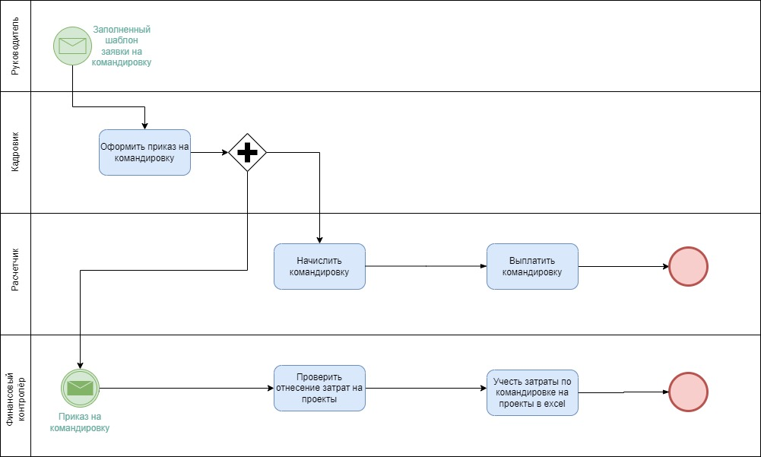
Бизнес процесс AS IS

Slide 11
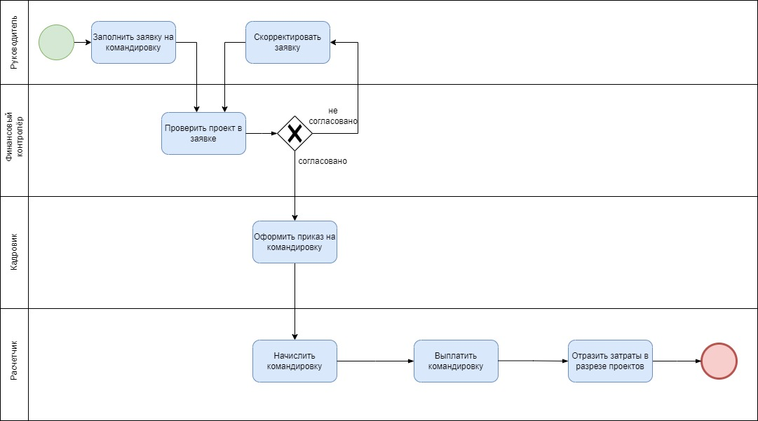
Бизнес процесс TO BI

Slide 12
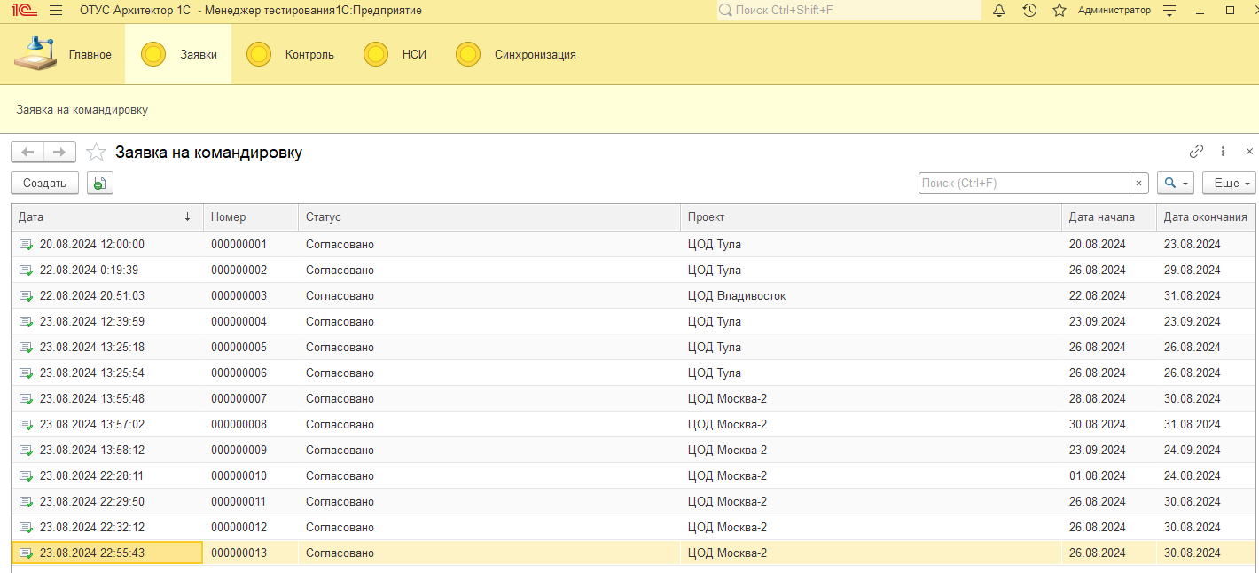
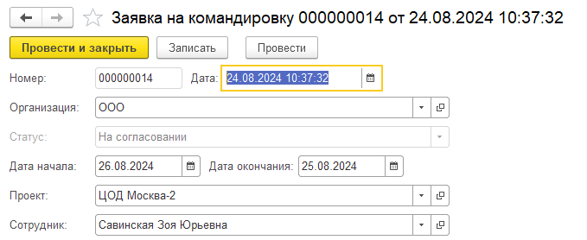
Интерфейс заявки

Slide 13
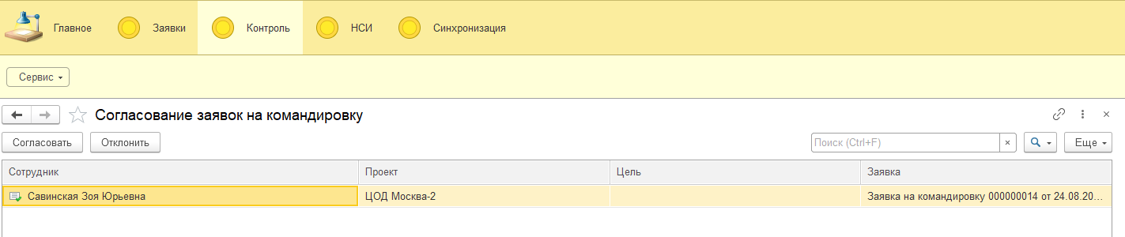
Интерфейс согласование

Slide 14
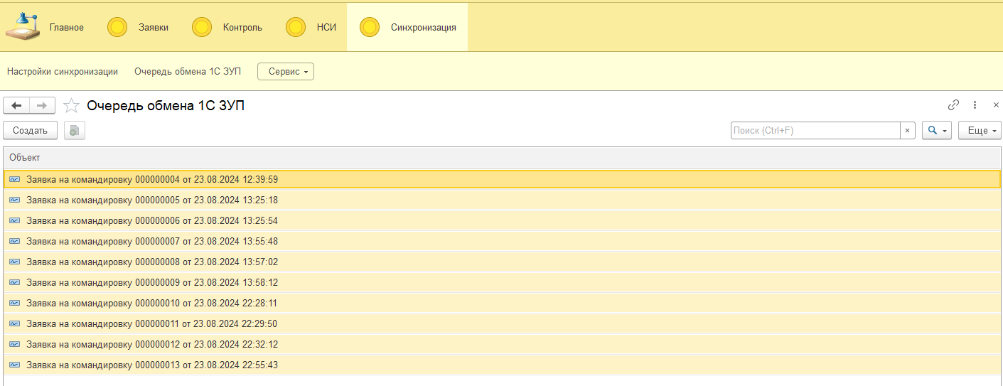
Интерфейс обмена

Slide 15
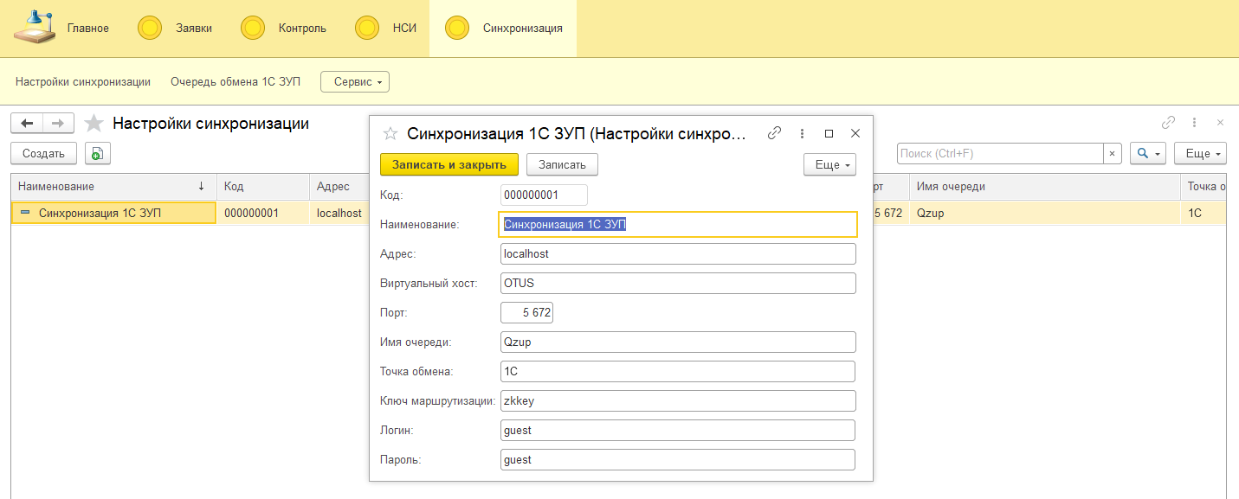
Интерфейс настройки RabbitMQ

Slide 16
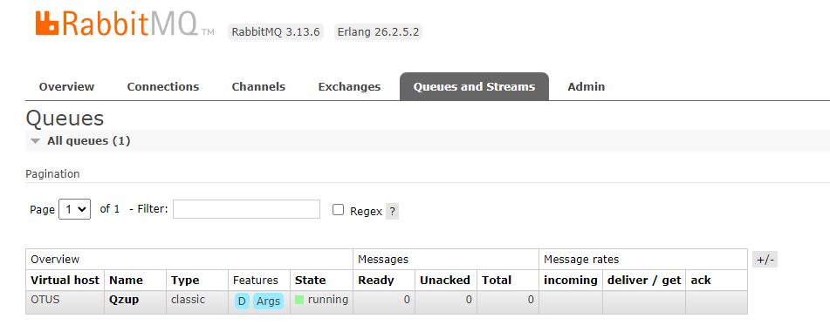
Сервер RabbitMQ

Slide 17
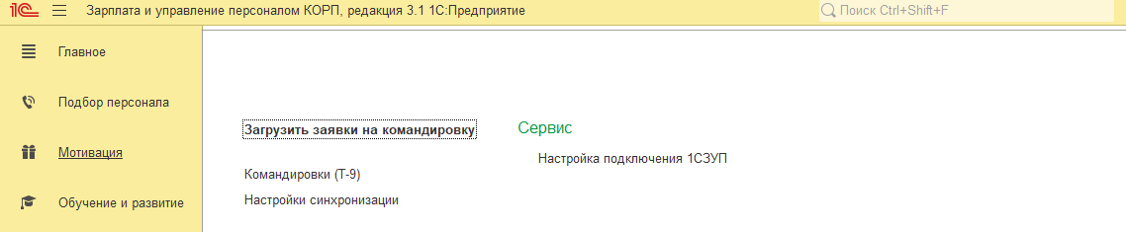
Расширение ЗУП 3.1
* Платформа на сервере 8.3.18, поэтому в расширение нельзя добавить рег. Задание, дял теста сделано через команду загрузки с RabbitMQ

Slide 18
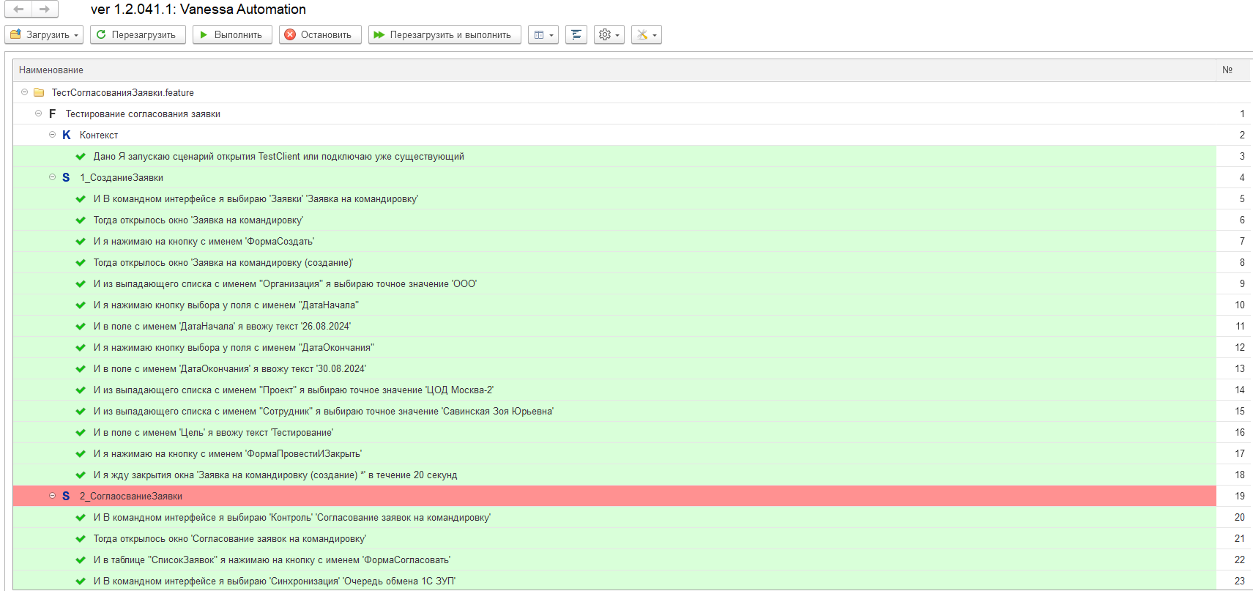
Тестирование

Slide 19
Выводы и планы по развитию
1. | Перейти на GIT
2. | Внедрять стандарты проектирования/описания
3. | Внедрять тестирование

Slide 20
Спасибо за внимание!

